Slide 1
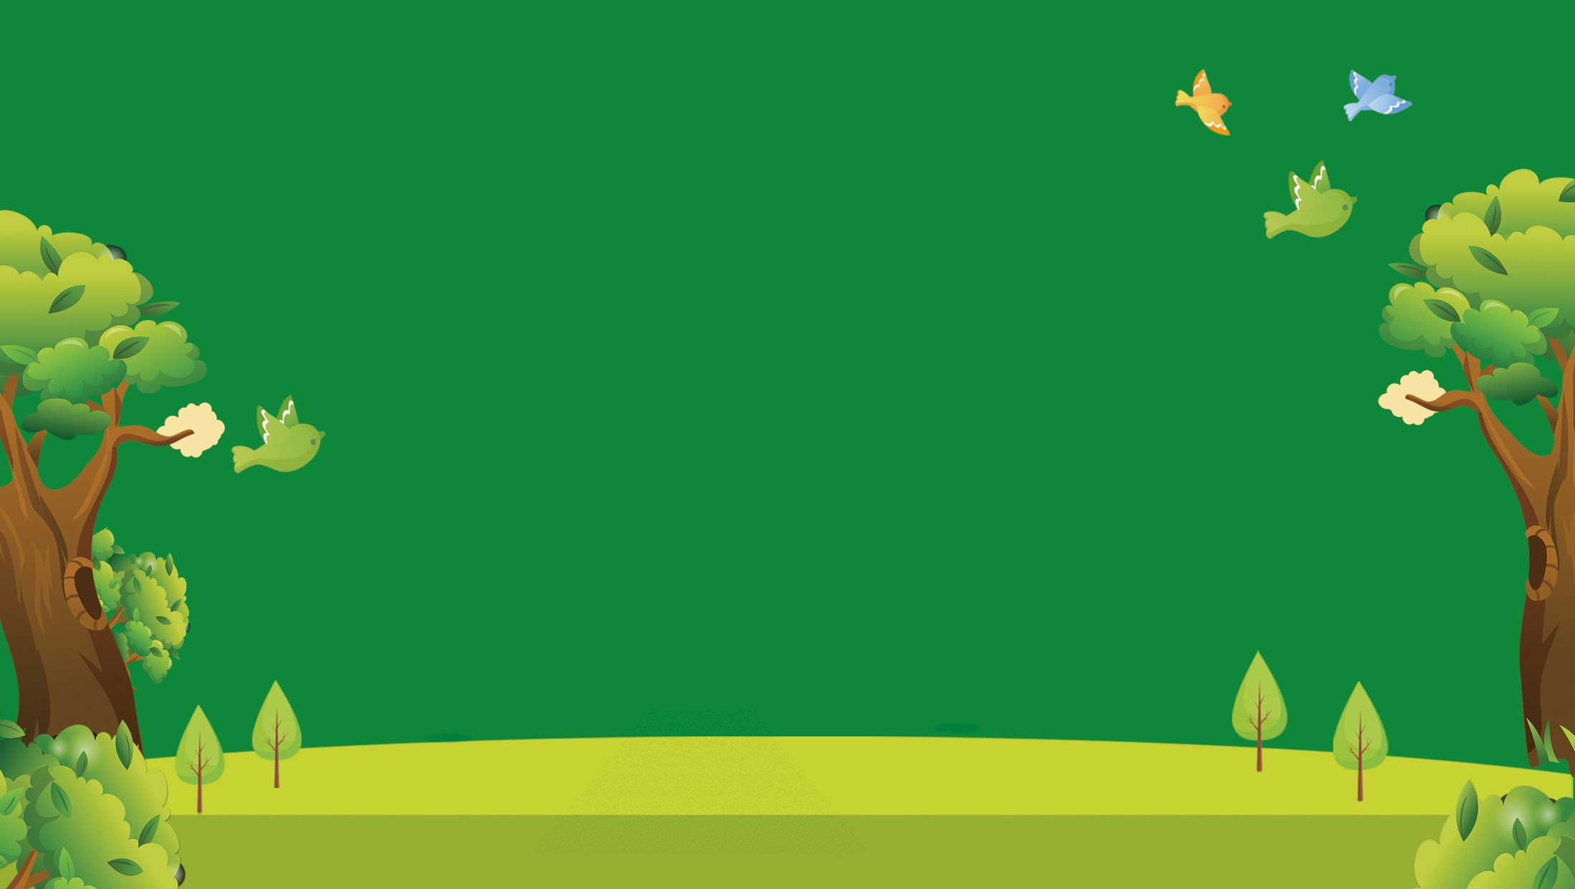
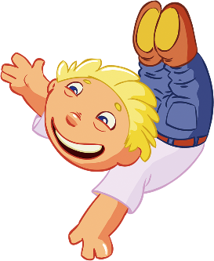


BÀI 10: KHỦNG LONG
TIẾNG VIỆT LỚP 2

Slide 2

KHỦNG LONG
KHỦNG LONG
Khủng long là loài sinh vật thường sống bầy đàn ở các vùng đất khô. Trong suy nghĩ của nhiều người, khủng long là loài sinh vật khổng lỗ. Nhưng trên thực tế, có loài khủng long chỉ bằng một chú chó nhỏ. Khùng dài thường ăn thịt, cũng có một số loài ăn cỏ.
Chân thẳng và rất khỏe. Vi thế họ có thể di chuyển khắp một vùng rộng lớn để kiếm ăn. Khủng long có khả năng săn mồi tốt nhờ có đôi mắt tinh tường cùng cái mũi và đôi tai thính. Khủng long cũng có khả năng tự vệ tốt nhờ vào cái đầu cứng và cái quất đuôi dũng mãnh.
Trước khi con người xuất hiện, khủng long đã tuyệt chủng. Vì thế, chúng ta sẽ không bao giờ có thể nhìn thấy khủng long thật.
(Theo Bách khoa tri thức về khám phá giới trẻ - Khủng long)

Slide 3


KHỦNG LONG
Khủng long là loài sinh vật thường sống bầy đàn ở các vùng đất khô. Trong suy nghĩ của nhiều người, khủng long là loài sinh vật khổng lỗ. Nhưng trên thực tế, có loài khủng long chỉ bằng một chú chó nhỏ. Khùng dài thường ăn thịt, cũng có một số loài ăn cỏ.
Chân thẳng và rất khỏe. Vi thế họ có thể di chuyển khắp một vùng rộng lớn để kiếm ăn. Khủng long có khả năng săn mồi tốt nhờ có đôi mắt tinh tường cùng cái mũi và đôi tai thính. Khủng long cũng có khả năng tự vệ tốt nhờ vào cái đầu cứng và cái quất đuôi dũng mãnh.
Trước khi con người xuất hiện, khủng long đã tuyệt chủng. Vì thế, chúng ta sẽ không bao giờ có thể nhìn thấy khủng long thật.
1
2
3

Slide 4
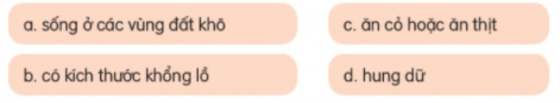
1. Bài đọc cho biết những thông tin nào về khủng long

Slide 5
2. Những bộ phận nào giúp khủng long săn mồi tốt?
Khủng long có khả năng săn mồi tốt nhờ đôi mắt tinh tường cùng cái mũi và đôi tai thính.

Slide 6
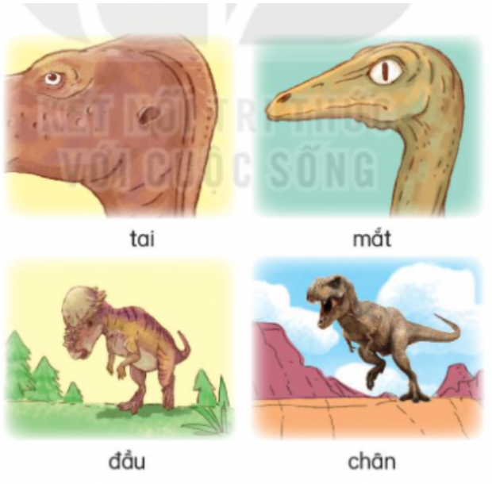
1. Tìm trong bài từ ngữ dùng để tả các bộ phận của khủng long

